Slide 1
Modalverben im Präteritum
können und müssen

Slide 2
Lehrbuch seite 40
Kannst du ein Instrument spielen?
Ja, ich kann Trompete spielen.
Wie oft musst du zur Musikschule gehen?
Ich muss dreimal pro Woche zur Musikschule gehen, aber das macht mir Spaß.

Slide 3
Bilden wir zusammen noch einige Dialoge
Könnt ihr gut singen?
Nein, aber wir können gut tanzen.
Müsst ihr auf das Konzert gehen?
Ja, wir müssen. Unser Bruder spielt Klavier.

Slide 4
Präsens der Modalverben
können
ich kann wir können
du kannst ihr könnt
er/sie /es kann sie können
müssen
ich muss wir müssen
du musst ihr müsst
er/sie/es muss sie müssen

Slide 5
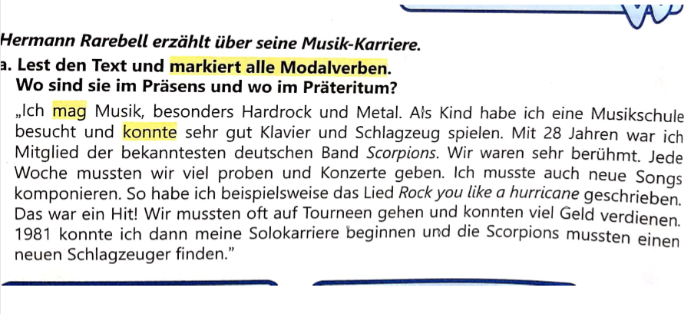

Slide 6
Diese Verben haben wir im Text markiert:
konnte
mussten
musste
mussten
konnten
konnte
mussten

Slide 7
Präteritum der Modalverben
können
ich konnte wir konnten
du konntest ihr konntet
er/sie /es konnte sie konnten
müssen
ich musste wir mussten
du musstest ihr musstet
er/sie/es musste sie mussten

Slide 8
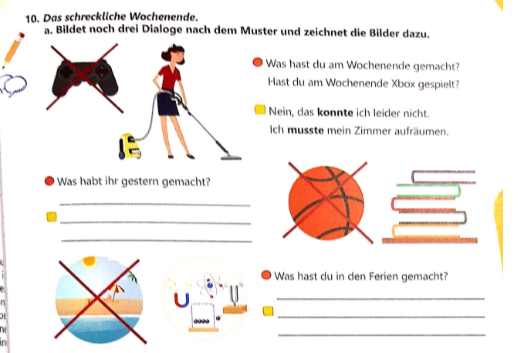
Habt ihr Basketball gespielt?
Nein, das konnten wir leider nicht.
Wir mussten für den Test lernen.
Bist du schwimmen gegangen?
Nein, ich konnte leider nicht.
Ich musste Physik lernen.

Slide 9
HAUSAUFGABEN
Arbeitsbuch
Seite 33, Aufgabe 9
Seite 34 Aufgabe 10 a, b, c

Slide 10
Vielen Dank und bleibt gesund.
Aufwiedersehen

